Slide 1
Избранные главы информатики
Лекция 10 - 11

Slide 2
Модули, пакеты, стандартная библиотека. Визуализация данных
Модули.
Пакеты.
Классификация. Подключение и использование модулей и пакетов.
Специальные атрибуты.
Стандартная библиотека Python.
Регулярные выражения.
Визуализация данных
Notes:
https://pyneng.readthedocs.io/ru/latest/book/01_intro/pip.html

Slide 3
Модули и пакеты
Модуль - специальное средство языка программирования, позволяющее объединить вместе данные и функции и использовать их как одну функционально-законченную единицу (например, математический модуль, содержащий тригонометрические и прочие функции, константы π, ϵ и т.д.)
отдельный файл с кодом на Python, содержащий функции и данные;
имеет расширение *.py (имя файла является именем модуля);
может быть импортирован (подключен) (директива import ...);
может быть многократно использован;
реализация модели пространства имен, позволяющей логически группировать и в то же время изолировать различные идентификаторы
Notes:
Одна из основных целей использования как модулей, так и пакетов - реализация модели пространства имен, позволяющей логически группировать и в то же время изолировать различные идентификаторы. Например, при наличии глобальной переменной author в модуле A и B не произойдет конфликта, т.к. они находятся в разном пространстве имен: A.author и B.author соответственно.

Slide 4
Модули и пакеты
Пакеты - набор взаимосвязанных модулей, предназначенных для решения задач определенного класса некоторой предметной области (например, пакет для решения систем уравнений, который может включать математический модуль, модуль со специальными типами данных и т.д.)
способ структуризации модулей
папка, в которой содержатся модули и другие пакеты и обязательный файл __init.py__, отвечающий за инициализацию пакета
каждый модуль (или вложенный пакет) отвечает за свою часть реализации работы, однако рассматривается как единое целое в виде пакета

Slide 5
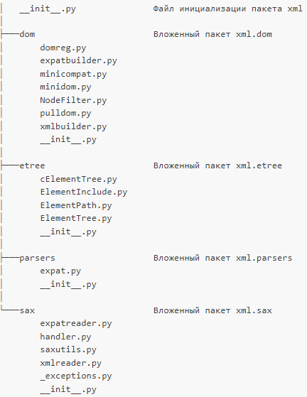
Модули и пакеты
Notes:
пакет xml имеет следующую структуру, где каждый модуль (или вложенный пакет) отвечает за свою часть реализации работы с XML-форматом, однако рассматривается как единое целое в виде пакета.

Slide 6
Модули и пакеты - классификация
1. Встроенные (Built-in) - встроенные в язык и предоставляющие базовые возможности языка (написаны на языке Си):
Модули общего назначения (math, random ….)
Платформозависимые модули (winreg – реестр ОС Windows)

Slide 7

Модули и пакеты - классификация
Список установленных встроенных модулей:
('_abc', '_ast', '_bisect', '_blake2', '_codecs', '_codecs_cn', '_codecs_hk', '_codecs_iso2022', '_codecs_jp', '_codecs_kr', '_codecs_tw', '_collections', '_contextvars', '_csv', '_datetime', '_functools', '_heapq', '_imp', '_io', '_json', '_locale', '_lsprof', '_md5', '_multibytecodec', '_opcode', '_operator', '_pickle', '_random', '_sha1', '_sha256', '_sha3', '_sha512', '_signal', '_sre', '_stat', '_statistics', '_string', '_struct', '_symtable', '_thread', '_tokenize', '_tracemalloc', '_typing', '_warnings', '_weakref', '_winapi', '_xxsubinterpreters', 'array', 'atexit', 'audioop', 'binascii', 'builtins', 'cmath', 'errno', 'faulthandler', 'gc', 'itertools', 'marshal', 'math', 'mmap', 'msvcrt', 'nt', 'sys', 'time', 'winreg', 'xxsubtype', 'zlib')
Notes:
Модуль sys входит в состав дистрибутива Python
Модуль sys предоставляет программисту набор функций, которые дают информацию о том, как интерпретатор Python взаимодействует с операционной системой и позволяют напрямую взаимодействовать нам с интерпретатором.
Модуль sys даёт следующую информацию:
Какая версия Питона запущена.
Путь к интерпретатору Python, исполняющему текущий скрипт.
Параметры командной строки, используемые при запуске на выполнение скрипта.
Флаги, установленные интерпретатором.
Представление значений с плавающей точкой.
Многое другое.
Модуль sys часто используют с модулем os. С помощью sys получают нужную информацию об операционной системе, чтобы избежать непредвиденных ошибок, а с помощью os взаимодействуют с ней (работа с файлами, запуск программ на выполнение, обработка путей и так далее).
https://pythonim.ru/moduli/sys-python
https://all-python.ru/osnovy/sys.html#:~:text=%D1%81%D0%BE%D1%81%D1%82%D0%B0%D0%B2%20%D0%B4%D0%B8%D1%81%D1%82%D1%80%D0%B8%D0%B1%D1%83%D1%82%D0%B8%D0%B2%D0%B0%20Python.-,%D0%A7%D1%82%D0%BE%20%D1%82%D0%B0%D0%BA%D0%BE%D0%B5%20%D0%BC%D0%BE%D0%B4%D1%83%D0%BB%D1%8C%20sys,%D0%B8%D0%BD%D1%82%D0%B5%D1%80%D0%BF%D1%80%D0%B5%D1%82%D0%B0%D1%82%D0%BE%D1%80%D1%83%20Python%2C%20%D0%B8%D1%81%D0%BF%D0%BE%D0%BB%D0%BD%D1%8F%D1%8E%D1%89%D0%B5%D0%BC%D1%83%20%D1%82%D0%B5%D0%BA%D1%83%D1%89%D0%B8%D0%B9%20%D1%81%D0%BA%D1%80%D0%B8%D0%BF%D1%82.

Slide 8
Модули и пакеты - классификация
2. Стандартная библиотека (англ. Standard Library).
Модули и пакеты, написанные на Python, предоставляющие расширенные возможности, например, json или os.

Slide 9
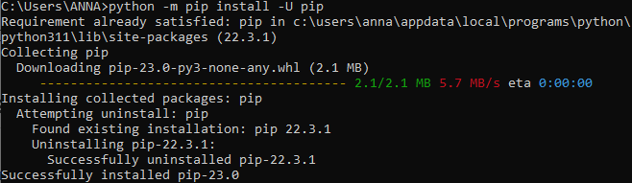
Модули и пакеты - классификация
3. Сторонние (англ. 3rd Party).
Модули и пакеты, которые не входят в дистрибутив Python, и могут быть установлены из каталога пакетов Python (англ. PyPI - the Python Package Index, более 90.000 пакетов) с помощью утилиты pip:
python -m pip install -U pip

Slide 10

Модули и пакеты - классификация
3. Сторонние (англ. 3rd Party).
Установка с помощью pip: pip install <packageName>
При установке пакета автоматически устанавливаются зависимые пакеты
Notes:
NumPy — это библиотека языка Python, добавляющая поддержку больших многомерных массивов и матриц, вместе с большой библиотекой высокоуровневых (и очень быстрых) математических функций для операций с этими массивами.
https://pythonworld.ru/numpy/1.html

Slide 11
Модули и пакеты - классификация
4. Пользовательские (собственные)
Модули и пакеты, создаваемые разработчиком

Slide 12
Модули и пакеты – подключение
Порядок импортирования модулей/пакетов:
от встроенных до собственных (инструкция в начале файла)
import <packageName>
Notes:
Для использования модуля или пакета в коде необходимо его предварительно подключить (импортировать).

Slide 13
Модули – подключение
Способ №1 - В данном способе обратиться к элементу модуля можно с указанием модуля, например, module_1.object_1
# Импортирует модуль 'module_1'
import module_1
# Импортирует модули 'module_1', 'module_2',..., 'module_n'
import module_1, module_2, ..., module_n
# Импортирует модуль 'module_1' под псевдонимом 'preferred_name'
import module_1 as preferred_name

Slide 14
Модули – подключение
Способ №2 - В данном способе обратиться к члену модуля можно без указания модуля, например, object_1
# Импортирует 'object' под псевдонимом 'preferred_name' из модуля 'module_1'
from module_1 import object as preferred_name
# Импортирует объекты 'object_1', ..., 'object_n' из модуля 'module_1'
from module_1 import object_1, object_2, ..., object_n
# Импортирует все объекты из модуля 'module_1'
from module_1 import *

Slide 15
Пакеты – подключение
# Импортирует пакет 'package_1'
import package_1
# Импортирует модуль 'module_1' из пакета 'package_1'
import package_1.module_1
Notes:
Пакет подключается аналогичным образом. Кроме того, имеется возможность импорта отдельных модулей из пакета, если нет необходимости использовать весь пакет

Slide 16
Модули и пакеты – подключение
# Использование любого элемента модуля math возможно через
# предварительное указание его имени: math.<...>
#
# Это - рекомендуемый способ импортирования модуля

Slide 17

Модули и пакеты – подключение
# Доступ к функции sin() возможен без указания модуля, а
# к функции radians() только с указанием
#
# Данный способ рекомендуется использовать:
# - для повышения читаемости кода;
# - если вероятность конфликта имен с другими участками кода мала

Slide 18

Модули и пакеты – подключение
# Любую функцию из модуля math можно указывать без ссылки на модуль
#
# Данный способ, хотя и экономит место, НЕ рекомендуется в виду
# высокой вероятности конфликта имен (импортированные таким образом
# члены модуля могут совпасть по имени с другими объектами) и
# неоднозначности поиска идентификатора (откуда импортирован sin?)

Slide 19

Модули и пакеты – подключение

Slide 20
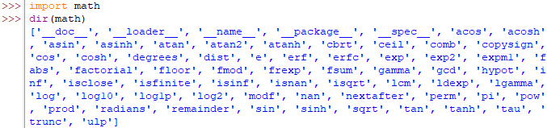
Модули и пакеты – просмотр содержимого

Slide 21
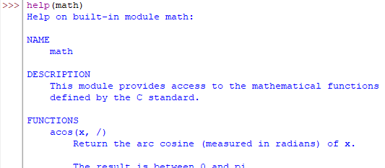
Модули и пакеты – просмотр справки

Slide 22
Модули и пакеты – поиск импортированного модуля
1. Встроенный модуль?
2. Файл module.py / module.pyc, или пакет package есть в списке путей переменной sys.path?
sys.path - список, при инициализации включающий:
рабочую директорию скрипта (основного модуля);
переменную окружения PYTHONPATH и пути инсталляции Python.
Если модуль не удается найти, возбуждается исключение ModuleNotFoundError.
При ошибке загрузки существующего модуля - ImportError.

Slide 23

Модули и пакеты – поиск импортированного модуля
['', 'C:\\Users\\ANNA\\AppData\\Local\\Programs\\Python\\Python311\\Lib\\idlelib', 'C:\\Users\\ANNA\\AppData\\Local\\Programs\\Python\\Python311\\python311.zip', 'C:\\Users\\ANNA\\AppData\\Local\\Programs\\Python\\Python311\\Lib', 'C:\\Users\\ANNA\\AppData\\Local\\Programs\\Python\\Python311\\DLLs', 'C:\\Users\\ANNA\\AppData\\Local\\Programs\\Python\\Python311', 'C:\\Users\\ANNA\\AppData\\Local\\Programs\\Python\\Python311\\Lib\\site-packages']
Notes:
Рабочая директория расположена в sys.path в начале списка, поэтому не следует называть собственные модули или пакеты аналогично встроенным (например, json) - интерпретатор в первую очередь найдет пользовательский модуль/пакет

Slide 24
Специальные атрибуты модулей
__name__ | Полное имя модуля. Пример: "math" или "os.path".
__doc__ | Строка документации
__file__ | Полный путь к файлу, из которого модуль был создан (загружен). Пример: C:\code\task_09_01_02\fibonacci.py.
Notes:
Специальные атрибуты содержат системную информацию о модуле (путь запуска, имя модуля и др.) и доступны всегда. Некоторые из них:

Slide 25
Дополнительные (необязательные) атрибуты
Могут содержать справочную информацию об авторе, версии модуля и т.д. :
__author__,
__copyright__,
__credits__,
__license__,
__version__,
__maintainer__,
__email__,
__status__

Slide 26
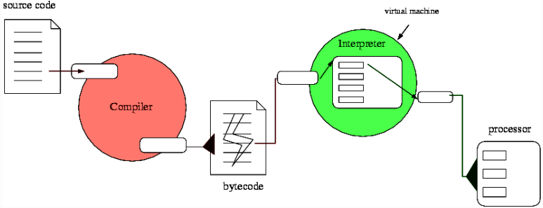
Кэширование (“компиляция”) модулей
при запуске программы происходит компиляция в промежуточный байт-код (бинарный файл с расширением *.pyc) всех импортированных модулей
Notes:
Python считается интерпретируемым языком, однако имеет гибридную составляющую: при запуске программы происходит компиляция в промежуточный байт-код (бинарный файл с расширением *.pyc) всех импортированных модулей, после чего код выполняется виртуальной машиной.
Файл *.pyc создается заново только в случае, если исходный код был изменен (проверяется дата изменения), иначе используется уже найденная «скомпилированная» версия. При этом компилируются только импортируемые модули (так, текущий запускаемый модуль скомпилирован не будет).

Slide 27
Особенности *.pyc-файлов
имеют бинарный формат;
загружаются быстрее, чем исходные *.py-файлы; при этом скорость выполнения одинакова в обоих случаях;
создаются в папке __pycache__ и имеют имя имя_модуля.cpython-35.pyc (для реализации CPython), где 35 - версия Python;
«привязаны» к версии интерпретатора (обязательно в пределах основной версии - 2 или 3) и платформе компиляции.
Notes:
«Скомпилированные» файлы могут также предоставляться вместо исходных, например, когда нужно скрыть код реализации.
В то же время, применяется это не часто, т.к. в отличие от языков программирования, компилируемых непосредственно в машинный код (например, Си), для языков, использующих байт-код (Java, C#, Python и др.), высока вероятность полной декомпиляции (воссоздания исходного кода) скомпилированной программы.

Slide 28
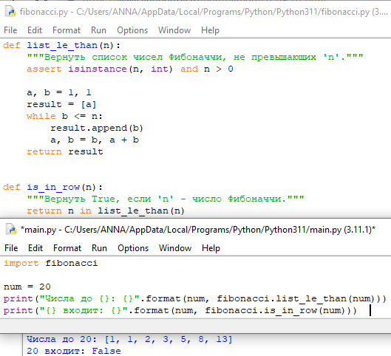
Собственные модули
Пример - Файл Fibonacci.py
Notes:
PEP8.
Соглашение рекомендует использовать:
змеиный_регистр (англ. snake_case) для наименования модулей: my_module;
строки документации.
Любой файл с расширением *.py является модулем
Основной модуль программы, как правило, удобно называть main.py

Slide 29
Собственные модули
Любой модуль в Python может быть:
запущен автономно (как скрипт, например, в командной строке или через IDE);
импортирован (через import).
При написании собственного модуля необходимо предполагать, будет он запускаться автономно или использоваться для импорта. При этом следует избегать обособленного кода, который выполнялся бы в обоих вариантах

Slide 30
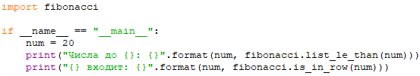
Собственные модули
Чтобы выполнить различный код в зависимости от того, запущен модуль или импортирован, достаточно использовать специальный идентификатор __name__, который содержит:
имя модуля, если он импортирован (например, "fibonacci" или "math");
специальное наименование "__main__", если модуль запущен автономно

Slide 31
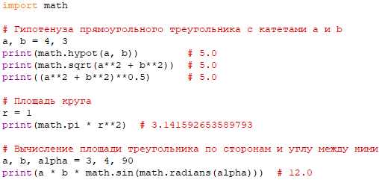
Стандартная библиотека Python - math
Notes:
Стандартная библиотека Python включает множество пакетов и модулей, предоставляющих дополнительную функциональность для выполнения различных задач.
Модуль math предоставляет доступ к математическим функциям, определяемым стандартом языка Си. Как правило, все функции модуля math возвращают значения вещественного типа.

Slide 32
Стандартная библиотека Python - math
pi | Константа π=3.141592..., с доступной точностью
e | Константа e=2.718281..., с доступной точностью
ceil(x) | Наименьшее целое, большее или равное вещественному x
floor(x) | наибольшее целое, меньшее или равное вещественного x
trunc(x) | целую часть x в виде целого числа

Slide 33
Стандартная библиотека Python - math
math.isclose(a, b, *, rel_tol=1e-09, abs_tol=0.0)
Возвращает True если значения a и b равны с заданной точностью.
rel_tol – относительная погрешность: максимально допустимая разница между a и b относительно максимального значения их модулей; задается в процентах, например, для погрешности в 5% rel_tol=0.05;
abs_tol – абсолютная погрешность: минимально допустимая разница между a и b; как правило, используется для сравнения с нулевым значением.
Результат функции эквивалентен:
abs(a-b) <= max(rel_tol * max(abs(a), abs(b)), abs_tol)
math.isclose(5.0012, 5.001, rel_tol=0.001) # 0.0002 < 0.0050012, до 3-х знаков
True

Slide 34
Стандартная библиотека Python - math
exp(x) | e^{x}
factorial(x) | Факториал x
log(x[, base]) | Логарифм числа x по основанию base (e по умолчанию)
log2(x) | Логарифм числа x по основанию 2
pow(x, y) | x^{y}. Эквивалентно x**y, но принудительно конвертирует аргументы в тип float
sqrt(x) | Квадратный корень из x
fabs(x) | |x|. В отличие от abs() принудительно переводит аргумент в тип float
copysign(x, y) | x со знаком y

Slide 35
Стандартная библиотека Python - math
sin(x), cos(x), tan(x) | Значение тригонометрических функций (синус, косинус, тангенс) x – угол в радианах
asin(x), acos(x), atan(x) | Значение обратных тригонометрических функций (арксинус, арккосинус, арктангенс). x – значение соответствующей функции. Результат - угол в радианах
hypot(x, y) | «Гипотенуза», эквивалентно sqrt(x*x + y*y)
degrees(x) | Значение x радиан в градусах
radians(x) | Значение x градусов в радианах

Slide 36
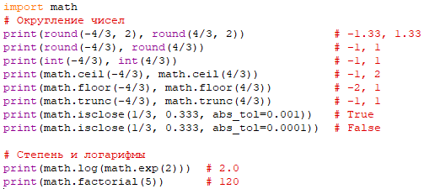
Стандартная библиотека Python - math

Slide 37
Стандартная библиотека Python - random
seed(a=None, version=2) | Инициализирует генератор. Если аргумент a передан, используется в качестве инициализатора, в противном случае используется системное время
getrandbits(k) | целое число из k случайных бит. Если k = 4, сгенерируется случайное двоичное число от 0000₂ до 1111₂
random.randrange(stop) random.randrange(start, stop[, step]) | случайное число из полуинтервала [start; stop) с шагом step. start (int) – начальное значение (по умолчанию 0); stop (int) – конечное значение (не включается в результат); step (int) – шаг изменения (по умолчанию 1, может быть отрицательным).
Notes:
Модуль random реализует генератор псевдослучайных чисел (ГПСЧ).
Случайность - проблема для компьютерной техники, поскольку все компьютеры являются цифровыми, и как следствие, детерминированы. Если дать компьютеру одни и те же инструкции, будет получаться один и тот же результат. Получается, что математически невозможно сгенерировать по-настоящему случайные числа, используя компьютер, однако довольно просто сгенерировать псевдослучайные числа. В отличие от случайных чисел одни и те же псевдослучайные могут быть сгенерированы раз за разом.
Псевдослучайные числа обладают определенными характеристиками:
сгенерированная последовательность не должна повторяться;
числа в последовательности должны быть равномерно распределены на определенном промежутке.
Примеры последовательностей:
плохие последовательности:
3 3 3 3 3 3 3 3 3 3 3 3 3 3 3 3 3 3 3 3 (все числа одинаковы);
0 1 2 3 4 5 6 7 8 9 0 1 2 3 4 5 6 7 8 9 (отсутствует случайность);
1 3 2 5 3 9 1 2 4 2 5 1 1 2 8 1 5 2 3 4 (неравномерно распределена);
2 8 4 6 0 9 8 2 4 8 6 4 2 2 5 1 4 8 6 2 (много четных чисел);
хорошие последовательности:
6 9 1 2 0 4 2 8 5 7 2 9 1 9 2 5 3 1 9 2;
6 2 5 3 4 1 9 7 8 0 2 1 6 4 5 8 9 5 0 9;
1 8 5 2 3 4 5 7 9 5 2 1 0 2 1 0 9 7 6 4;
9 0 6 4 8 3 1 5 2 7 6 1 4 6 0 1 9 7 5 6.
Для инициализации ГПСЧ требует определенное целое число (т.н. инициализатор), определяющее будущую генерируемую последовательность. При этом в целом нет возможности узнать зависимость между этим числом и получаемой последовательностью.
Практически все функции модуля основаны на функции random(). Для генерации чисел используется алгоритм «Вихрь Мерсенна», который лишен многих недостатков, присущих другим алгоритмам генерации (малый период, предсказуемость, легко выявляемая статистическая зависимость и др.). При этом данный алгоритм не является криптостойким (в данном случае, теоретически возможно «предсказать» их генерацию), поэтому не должен использоваться для задач, связанных с информационной безопасностью (например, для криптографии, шифрования и т.д.).

Slide 38
Стандартная библиотека Python - random
randint(a, b) | случайное число на отрезке [a;b]. Эквивалентно randrange(a, b + 1)
random() | случайное число из полуинтервала [0.0;1.0)
uniform(a, b) | случайное число на отрезке [a;b] Эквивалентно a + (b-a) * random()
choice(seq) | случайный элемент из последовательности seq Если в seq нет элементов, возбуждается исключение IndexError
shuffle(x[, random]) | Перемешивает последовательность x

Slide 39
Стандартная библиотека Python - random
sample(population, k) | список неповторяющихся элементов длины k, выбранных из последовательности population («случайная выборка без возврата»). Если k > len(population), возбуждается исключение ValueError
random.gauss(mu, sigma) random.normalvariate(mu, sigma) | Возвращает число, полученное по закону нормального распределения (распределение Гаусса). _{Параметры} _{mu – среднее значение;} sigma – стандартное отклонение. Первая функция не потокобезопасна, но работает несколько быстрее.

Slide 40
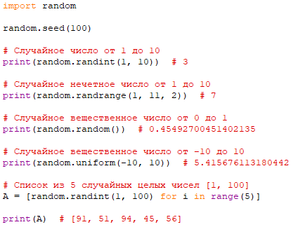
Стандартная библиотека Python - random

Slide 41
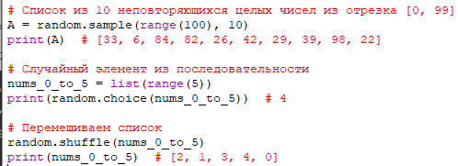
Стандартная библиотека Python - random

Slide 42
Стандартная библиотека Python - statistics
mean(data) | среднее арифметическое элементов data (последовательности или итерируемого объекта). Если len(data) == 0, возбуждается исключение StatisticsError
median(data) | медиана последовательности data. Если len(data) == 0, возбуждается исключение StatisticsError
mode(data) | мода последовательности data. Если len(data) == 0 или все элементы data уникальны, возбуждается исключение StatisticsError
Notes:
Модуль statistics содержит функции для осуществления статистических операций. Как правило, все функции поддерживают целые и вещественные типы.
Медиа́на (от лат. mediāna «середина») или серединное значение набора чисел — число, которое находится в середине этого набора, если его упорядочить по возрастанию, то есть такое число, что половина из элементов набора не меньше него, а другая половина не больше. Другое равносильное определение^{[1]}: медиана набора чисел — это число, сумма расстояний (или, если более строго, модулей) от которого до всех чисел из набора минимальна. Это определение естественным образом обобщается на многомерные наборы данных и называется 1-медианой.
Например, медианой набора {11, 9, 3, 5, 5} является число 5, так как оно стоит в середине этого набора после его упорядочивания: {3, 5, 5, 9, 11}. Если в выборке чётное число элементов, медиана может быть не определена однозначно: тогда для числовых данных чаще всего используют полусумму двух соседних значений (то есть медиану набора {1, 3, 5, 7} принимают равной 4)
Мо́да — значение во множестве наблюдений, которое встречается наиболее часто (мода = типичность). Иногда в совокупности встречается более чем одна мода (например: 6, 2, 6, 6, 8, 9, 9, 9, 0; мода — 6 и 9). В этом случае можно сказать, что совокупность мультимодальна. Из структурных средних величин только мода обладает таким уникальным свойством. Как правило, мультимодальность указывает на то, что набор данных не подчиняется нормальному распределению.
Мода как средняя величина употребляется чаще для данных, имеющих нечисловую природу. Среди перечисленных цветов автомобилей — белый, чёрный, синий металлик, белый, синий металлик, белый — мода будет равна белому цвету. При экспертной оценке с её помощью определяют наиболее популярные типы продукта, что учитывается при прогнозе продаж или планировании их производства.

Slide 43
Стандартная библиотека Python - statistics
variance(data, xbar=None) pvariance(data, mu=None) | дисперсия для выборки или генеральной совокупности соответственно. Последовательность data должна содержать по крайней мере 2 значения, иначе возбуждается исключение StatisticsError. xbar и mu - средние значения, если равны None, вычисляются автоматически
stdev(data, xbar=None) pstdev(data, mu=None) | стандартное отклонение (квадратный корень из дисперсии) для выборки или генеральной совокупности соответственно. Последовательность data должна содержать по крайней мере 2 значения, иначе возбуждается исключение StatisticsError. xbar и mu - средние значения, если равны None, вычисляются автоматически

Slide 44
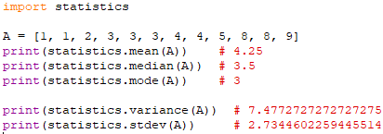
Стандартная библиотека Python - statistics

Slide 45
Стандартная библиотека Python - дата/время
datetime | Классы для работы с датой/временем
time | Функции для работы с временем
calendar | Классы для работы с календарем
pytz | Данные о всех временных зонах согласно базе данных часовых поясов
locale | Доступ к набору локалей
Notes:
Python поддерживает работу с датой и временем и предоставляет соответствующие модули и пакеты
Лока́ль
Региональные настройки, региональный стандарт, региональные параметры, параметры региона (проф. жарг. лока́ль от англ. locale, /lɔ.kal/ или /ləuˈkɑ:l/) — набор параметров, определяющий региональные настройки пользовательского интерфейса, такие как язык, страна, часовой пояс, набор символов, формат вывода даты, времени, используемая денежная единица и пр.
Установка региональных параметров является частью большого процесса локализации. При этом изменение региональных настроек часто доступно конечному пользователю системы без перепрограммирования программного обеспечения (ПО), в отличие от перевода сообщений пользовательского интерфейса, который часто требует изменения программного кода разработчиками ПО

Slide 46
Стандартная библиотека - классы модуля datetime
time | Время, не привязанное к конкретному дню (считает, что каждый день содержит 24*60*60 секунд)
date | Дата по Григорианскому календарю
datetime | Комбинация date и time
timedelta | Интервал между двумя date, time или datetime в микросекундах
tzinfo | Абстрактный класс-информация о временной зоне. Используется классами time и datetime для хранения информации о часовом поясе или летнем/зимнем времени)
timezone | Класс-потомок tzinfo, реализующий отклонение от UTC (Всемирное координированное время)
Notes:
Ключевым модулем для работы с датой/временем является модуль datetime
Все экземпляры данных классов являются немутирующими (неизменяемыми).
Классы time или datetime могут быть «наивными» или «осведомленными»:
«наивный» (англ. Naive) или «неосведомленный»: не содержит информацию о часовых поясах (временных зонах), летнем/зимнем времени и представляет «чистую» дату/время, которую можно интерпретировать так, как это понадобится в приложении;
«осведомленный» (англ. Aware): знает и содержит информацию о часовых поясах (временных зонах), летнем/зимнем времени, однозначно определяя дату/время.
Naive-вариант проще в использовании и может использоваться в приложении, если нет необходимости учитывать часовые пояса или летнее/зимнее время.

Slide 47
Стандартная библиотека - константы модуля datetime
datetime.MAXYEAR | Наименьший год, который может быть задан для объектов класса date или datetime. MINYEAR = 1
datetime.MAXYEAR | Наибольший год, который может быть задан для объектов класса date или datetime. MAXYEAR = 9999

Slide 48
Стандартная библиотека - модуль datetime – класс timedelta
Объект timedelta :
интервал между двумя датами (date) или значениями времени (time)
обычно являются результатами разностных операций прочих классов
хешируемый
может сериализоваться через pickle
datetime.timedelta(days=0, seconds=0, microseconds=0, milliseconds=0, minutes=0, hours=0, weeks=0)
days, -999999999 <= days <= 999999999;
seconds, 0 <= seconds < 3600*24;
microseconds, 0 <= microseconds < 1000000;
OverflowError – в случае нарушения допустимых границ значений
Notes:
Нередко при работе с датами возникает необходимость добавить к какой-либо дате определенный промежуток времени или, наоборот, вычесть некоторый период. И специально для таких операций в модуле datetime определен класс timedelta. Фактически этот класс определяет некоторый период времени.Для определения промежутка времени можно использовать конструктор timedelta

Slide 49
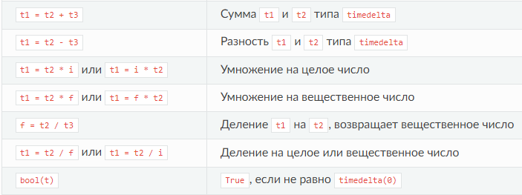
Стандартная библиотека - модуль datetime – класс timedelta - операции
Метод total_seconds() - возвращает общее количество секунд

Slide 50
Стандартная библиотека - модуль datetime – класс timedelta - поля
min | Минимально допустимая разница, timedelta(-999999999).
max | Максимально допустимая разница, timedelta(days=999999999, hours=23, minutes=59, seconds=59, microseconds=999999).
resolution | Наименьшая возможная разница между двумя различными timedelta-объектами (1 мкс.).
days | Количество дней - значение из диапазона [-999999999; 999999999]. Только для чтения.
seconds | Количество секунд - значение из диапазона [0; 86399]. Только для чтения.
microseconds | Количество микросекунд - значение из диапазона [0; 999999]. Только для чтения.

Slide 51
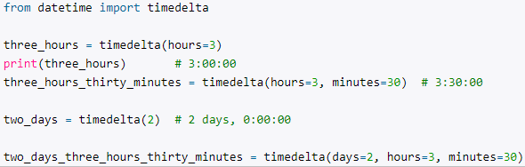
Стандартная библиотека - модуль datetime – класс timedelta
Определение периодов:

Slide 52
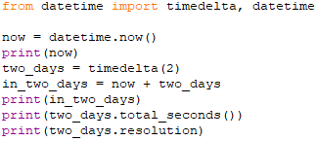

Стандартная библиотека - модуль datetime – класс timedelta
Notes:
Используя timedelta, мы можем складывать или вычитать даты. Например, получим дату, которая будет через два дня
Также определим количество секунд в двух днях

Slide 53


Стандартная библиотека - модуль datetime – класс timedelta
Notes:
узнаем, сколько было времени 10 часов 15 минут назад, то есть фактически нам надо вычесть из текущего времени 10 часов и 15 минут

Slide 54
Стандартная библиотека - модуль datetime – класс time
представляет собой время, не привязанное к конкретному дню. Поддерживает временные зоны и переход на летнее/зимнее время
datetime.time(hour=0, minute=0, second=0, microsecond=0, tzinfo=None)
hour (int), 0 <= hour < 24;
minute (int), 0 <= minute < 60;
second (int), 0 <= second < 60;
microsecond (int), 0 <= microsecond < 1000000;
tzinfo (datetime.tzinfo) – объект - временная зона, летнее/зимнее время;
Исключение - ValueError – в случае нарушения допустимых границ значений

Slide 55
Стандартная библиотека - модуль datetime – класс time - операции
взаимное сравнение (naive- и aware-варианты сравнивать нельзя - приводит к TypeError);
хеширование (можно использовать в качестве ключа в словаре);
преобразование в bool: time считается True только в случае, если время, выраженное в минутах за вычетом utcoffset(), не равно 0.

Slide 56
Стандартная библиотека - модуль datetime – класс time - поля
min | Минимально допустимое время, time(0, 0, 0, 0).
max | Максимально допустимое время, time(23, 59, 59, 999999).
resolution | Наименьшая возможная разница между двумя различными time- объектами (1 мкс.)
hour | Значение из диапазона range(24).Только для чтения.
minute | Значение из диапазона range(60).Только для чтения.
second | Значение из диапазона range(60).Только для чтения.
microsecond | Значение из диапазона range(1000000).Только для чтения.
tzinfo | Объект класса tzinfo (временная зона). Возвращает None, если не установлен.Объект является «осведомленным», если tzinfo не является None и tzinfo.utcoffset(None) не возвращает None.Только для чтения.

Slide 57
Стандартная библиотека - модуль datetime – класс time - методы
replace([hour[, minute[, second[, microsecond[, tzinfo]]]]]) | Возвращает исходное время с измененными значениями указанных атрибутов.
isoformat(), __str__() | Возвращает строковое представление времени в стандарте ISO 8601 ('HH:MM:SS.mmmmmm' или 'HH:MM:SS'). Если имеется сдвиг utcoffset(), строка дополняется 6- ти символьным значением сдвига относительно UTC ('HH:MM:SS.mmmmmm+HH:MM' или 'HH:MM:SS+HH:MM').

Slide 58
Стандартная библиотека - модуль datetime – класс time - методы
strftime(format), __format__(format) | Возвращает строковое представление времени в заданном формате format (см. Функции strftime() и strptime()).
utcoffset() | Если tzinfo не задано, возвращает None, иначе self.tzinfo.utcoffset(None).
dst() | Если tzinfo не задано, возвращает None, иначе self.tzinfo.dst(None).
tzname() | Если tzinfo не задано, возвращает None, иначе self.tzinfo.tzname(None)
Notes:
ttps://www.geeksforgeeks.org/python-datetime-tzname-method-with-example/?ref=rp - хорошие примеры использования разных функций

Slide 59
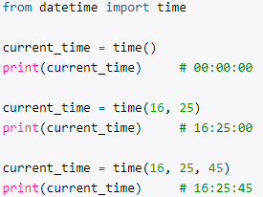
Стандартная библиотека - модуль datetime – класс time

Slide 60
Стандартная библиотека - модуль datetime – класс date
представляет собой дату (год, месяц, день) по «идеализированному» Григорианскому календарю, где первый день обозначен как 1.1.1
datetime.date(year, month, day)
Все параметры являются обязательными.
year (int), MINYEAR <= year <= MAXYEAR;
month (int), 1 <= month <= 12;
day (int) – 1 <= day <= кол-во дней в месяце month;
Исключение - ValueError – в случае нарушения допустимых границ значений.
today() - Возвращает текущую дату

Slide 61
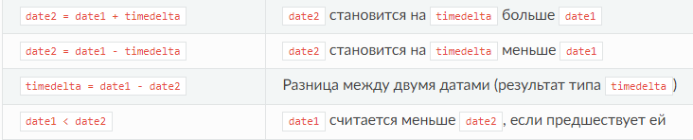
Стандартная библиотека - модуль datetime – класс date - операции

Slide 62
Стандартная библиотека - модуль datetime – класс date - поля
min | Минимально допустимая дата, date(MINYEAR, 1, 1).
max | Максимально допустимая дата, date(MAXYEAR, 12, 31).
resolution | Наименьшая возможная разница между двумя различными date объектами (1 день).
year | Год. Значение из диапазона [MINYEAR; MAXYEAR]. Только для чтения.
month | Месяц. Значение из диапазона [1; 12]. Только для чтения.
day | День. Значение из диапазона [1; кол дней в месяце month].Только для чтения.

Slide 63
Стандартная библиотека - модуль datetime – класс date - методы (возвращают)
replace(year, month, day) | исходную дату с измененными значениями указанных атрибутов.
toordinal() | количество дней в дате по пролептическому (расширенному до момента введения) григорианскому календарю, например, date(2, 1, 1).toordinal() == 366.
weekday() | номер дня недели (Понедельник - 0, Воскресенье - 6).
isoweekday() | номер дня недели (Понедельник - 1, Воскресенье - 7).
isocalendar() | ISO-календарь- кортеж, (ISO год, ISO номер недели, ISO день недели).
isoformat(), __str__() | строковое представление даты в формате ISO 8601 ('YYYY-MM-DD'), например: '2002-12-04'.
ctime() | строковое представление даты, например: 'Wed Dec 4 00:00:00 2002'.
strftime(format),__format__(format) | строковое представление даты в заданном формате format (см. Функции strftime() и strptime()).
Notes:
Стандарт SQL устанавливает, что «В определении „литерала типа дата-время“, „значения типа дата-время“ ограничены естественными правилами, касающимися дат и времени согласно григорианскому календарю». Следуя стандарту SQL, Postgres Pro подсчитывает даты исключительно в григорианском календаре, включая годы, когда этот календарь ещё не использовался. Это правило известно как пролептический григорианский календарь.
Юлианский календарь был введён Юлием Цезарем в 45 г. до н. э. Он широко использовался западной цивилизацией до 1582 года, когда страны начали переходить на григорианский календарь. В юлианском календаре тропический год длится приблизительно 365 1/4 дня = 365,25 дня. Каждые 128 лет накапливается примерно 1 день.

Slide 64

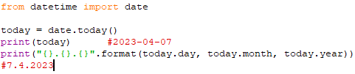
Стандартная библиотека - модуль datetime – класс date

Slide 65
Стандартная библиотека - модуль datetime – класс datetime
единый тип, хранящий информацию как о дате, так и о времени, сочетающий характеристики классов date и time.
Практически все атрибуты совпадают с аналогичными атрибутами классов date и time.
datetime.datetime(year, month, day, hour=0, minute=0, second=0, microsecond=0, tzinfo=None)

Slide 66
Стандартная библиотека - модуль datetime – класс datetime - classmethod
today() | Возвращает текущую дату/время без учета временной зоны (tzinfo == None), например: 2015-09-16 16:52:57.484589.
now(tz=None) | Возвращает текущую дату/время аналогично datetime.datetime.today(), но может быть точнее.Если задана временная зона tz, дата/время будет преобразовано учитывая ее.
utcnow() | Возвращает текущую UTC дату и время, tzinfo = None. Аналогично datetime.datetime.now(), но возвращает «неосведомленный» объект.
Notes:
Всеми́рное координи́рованное вре́мя (англ. Coordinated Universal Time, фр. Temps Universel Coordonné; UTC) — стандарт, по которому общество регулирует часы и время. Отличается на целое количество секунд от атомного времени и на дробное количество секунд от всемирного времени UT1.
Для чего необходимо время UTC?
С помощью шкалы UTC ведется точное летоисчисление без каких-либо серьезных погрешностей. Этот стандарт времени не зависит от вращения Земли или Солнца. UTC регулирует 24 мировых часовых поясов, а в качестве точки отсчета используется Гринвичский меридиан — UTC 0.

Slide 67
Стандартная библиотека - модуль datetime – класс datetime
fromordinal(ordinal) | Возвращает текущу дату и время, соответствующую ordinal значению дней в пролептическом григорианском календаре; например: datetime.fromordinal(366) # 0002-01-01 00:00:00; время и tzinfo не устанавливаются.
combine(date, time) | Возвращает datetime-объект, составленный из date и time.
strptime(date_string, format) | Возвращает datetime-объект, составленный из строки date_string по формату format (см. Функции strftime() и strptime()).
Notes:
Стандарт SQL устанавливает, что «В определении „литерала типа дата-время“, „значения типа дата-время“ ограничены естественными правилами, касающимися дат и времени согласно григорианскому календарю». Следуя стандарту SQL, Postgres Pro подсчитывает даты исключительно в григорианском календаре, включая годы, когда этот календарь ещё не использовался. Это правило известно как пролептический григорианский календарь.
Юлианский календарь был введён Юлием Цезарем в 45 г. до н. э. Он широко использовался западной цивилизацией до 1582 года, когда страны начали переходить на григорианский календарь. В юлианском календаре тропический год длится приблизительно 365 1/4 дня = 365,25 дня. Каждые 128 лет накапливается примерно 1 день.

Slide 68
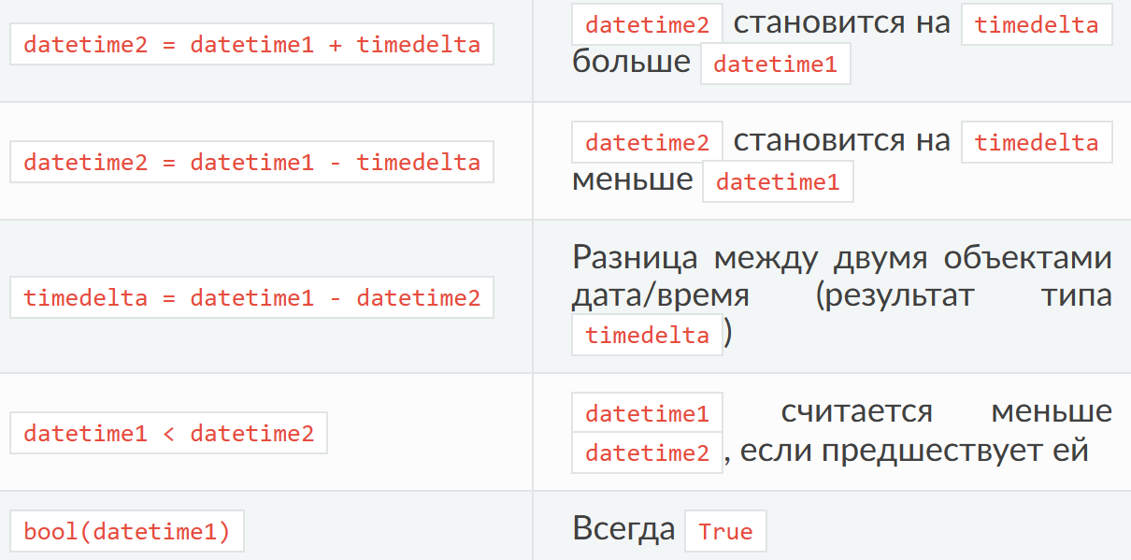
Стандартная библиотека - модуль datetime – класс datetime - операции

Slide 69
Стандартная библиотека - модуль datetime – класс datetime - методы
date() | Возвращает только дату (date) из datetime.
time() timetz() | Возвращает только время (time) из datetime. timetz() в отличие от time() возвращает «осведомленный» объект.
replace([year[, month[, day[, hour[, minute[, second[, microsecond[, tzinfo]]]]]]]]) | Возвращает исходные дату/время с измененными значениями указанных атрибутов.
astimezone(tz=None) | Возвращает исходные дату/время в соответствии с временной зоной tz; если tz == None, используются системные настройки.
остальные методы как у классов date и time

Slide 70
Стандартная библиотека - модуль datetime – класс datetime - методы
isoformat(sep='T') | Возвращает строковое представление даты в формате ISO, 'YYYY-MM-DDTHH:MM:SS.mmmmmm' или 'YYYY-MM-DDTHH:MM:SS', например, '2015-10-16T17:49:04.594177'. Параметр sep разделяет дату и время в выходной строке
остальные методы как у классов date и time

Slide 71
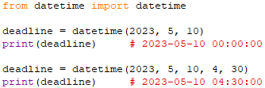
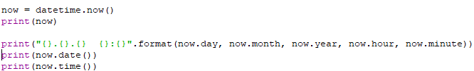

Стандартная библиотека - модуль datetime – класс datetime

Slide 72
Стандартная библиотека - модуль datetime – класс datetime – форматирование дат и времени
%a: аббревиатура дня недели. Например, Wed
%A: день недели полностью, например, Wednesday
%b: аббревиатура названия месяца. Например, Oct
%B: название месяца полностью, например, October
%d: день месяца, дополненный нулем, например, 01
%m: номер месяца, дополненный нулем, например, 05
%y: год в виде 2-х чисел
%Y: год в виде 4-х чисел
%H: час в 24-х часовом формате, например, 13
%I: час в 12-ти часовом формате, например, 01
%M: минута
%S: секунда
%f: микросекунда
%p: указатель AM/PM
strftime(format)
strptime(date_string, format)
%c: дата и время, отформатированные под текущую локаль
%x: дата, отформатированная под текущую локаль
%X: время, форматированное под текущую локаль
Notes:
Классы date, datetime и time поддерживают гибкое преобразование в строку с помощью функции strftime().
Class datetime.datetime
strftime(format)Возвращает строку по формату format для заданного объекта.
Создать экземпляр класса datetime можно используя «обратную» функцию strptime():
Class datetime.datetime
Classmethod strptime(date_string, format)Возвращает datetime-объект, составленный из строки date_string по формату format.
Функция strftime() в Python базируется на аналогичной функции языка Си strftime() и поддерживает соответствующие спецификаторы (коды) формата.

Slide 73
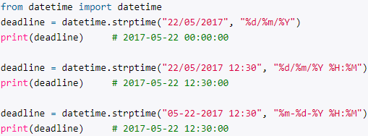
Стандартная библиотека - модуль datetime – класс datetime
%d: день месяца в виде числа
%m: порядковый номер месяца
%y: год в виде 2-х чисел
%Y: год в виде 4-х чисел
%H: час в 24-х часовом формате
%M: минута
%S: секунда
Notes:
strptime(date_string, format) - Возвращает datetime-объект, составленный из строки date_string по формату format (см. Функции strftime() и strptime()).

Slide 74
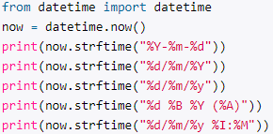

Стандартная библиотека - модуль datetime – класс datetime
Notes:
Возвращает строковое представление даты/времени в заданном формате format

Slide 75
Стандартная библиотека - модуль datetime – класс tzinfo
абстрактный класс, предназначенный для хранения информации временной зоне и летнем/зимнем времени в пределах одного класса.
В модуле datetime уже существует класс timezone, который можно использовать для представления временных зон с фиксированным отклонением, например:
UTC;
MSK (англ. Moscow Time, Московское время);
EST (англ. Eastern Standard Time, Североамериканское восточное время);
и др.
Notes:
Экземпляр класса-потомка tzinfo может быть передан в конструктор объектов типа datetime и time; при этом атрибуты объектов находятся в местном времени, а tzinfo позволяет найти отклонение от заданного часового пояса.

Slide 76
Стандартная библиотека - модуль datetime – класс tzinfo
dst(dt) | Возвращает отклонение для летнего/зимнего времени (англ. Daylight Saving Time) от UTC (в минутах); если отклонение не известно, должен возвращать None.
tzname(dt) | Возвращает наименование (строку) временной зоны для datetime-объекта dt (например, 'GMT', 'UTC', 'EDT', 'MSK'); если наименование не известно, должен возвращать None.
fromutc(dt) | Возвращает дату/время dt относительно UTC.
utcoffset(dt) | Возвращает отклонение местного времени от UTC (в минутах), с учетом как часового пояса, так и летнего/зимнего времени. Если отклонение не известно, должен возвращать None. Большинство реализаций содержит два варианта: return CONSTANT # фиксированное отклонение # или return CONSTANT + self.dst(dt) # фиксированное отклонение + летнее/зимнее время.

Slide 77
Стандартная библиотека - модуль datetime – класс timezone
класс-потомок tzinfo, реализующий фиксированное отклонение времени от UTC (не учитывает летнее/зимнее время).
datetime.timezone(offset[, name])
offset (timedelta) – объект, хранящий разницу между местным временем и UTC; диапазон значений: [-timedelta(hours=24); timedelta(hours=24)];
name (str) – наименование временной зоны (необязательный аргумент); по умолчанию - ‘UTCsHH:MM’.
Поле utc - Возвращает отклонение местного времени от UTC (в минутах), с учетом как часового пояса, так и летнего/зимнего времени. Если отклонение не известно, должен возвращать None.

Slide 78
Стандартная библиотека - модуль datetime – класс timezone - методы
dst(dt) | Возвращает None.
tzname(dt) | Возвращает наименование временной зоны или строку ‘UTCsHH:MM’, если наименование не было задано.
fromutc(dt) | Возвращает дату/время со сдвигом offset; аргумент dt должен быть «осведомленным» datetime-объектом.

Slide 79
Стандартная библиотека - модуль locale
предоставляет доступ к набору локалей и позволяет взаимодействовать с национальными особенностями системы (языковыми, культурными и т.д.).
locale.setlocale (category, locale=None) | Устанавливает локаль для категории category в значение locale, если оно не равно None. В качестве категории может использоваться любое предопределенное значение, например locale.LC_ALL (все настройки), locale.LC_TIME (настройки отображения времени) и т.д.
locale.getlocale (category=LC_CTYPE) | Возвращает текущую локаль для заданной категории.

Slide 80
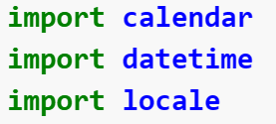

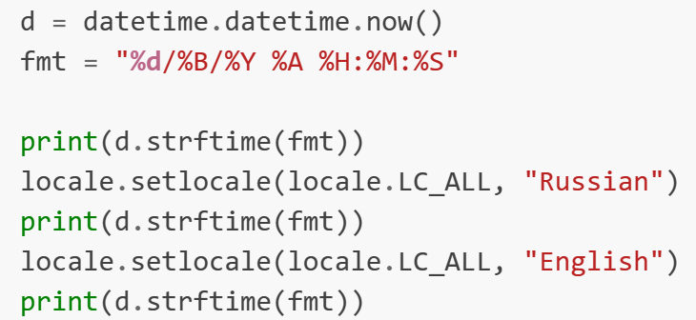
Стандартная библиотека - модуль locale
# Доступные локали:
# - Windows: https://msdn.microsoft.com/en-us/goglobal/bb895996.aspx
# - Unix: команда $locale -a
# ru_RU.utf8 для Unix
# C.UTF-8 для Unix

Slide 81
Стандартная библиотека - модуль calendar
содержит классы для работы с календарем:
Calendar | Базовый класс для создания календарей
TextCalendar | Класс для создания календарей в текстовом виде
LocaleTextCalendar | Класс для создания календарей в текстовом виде с учетом локали
HTMLCalendar | Класс для создания календарей в HTML-формате
LocaleHTMLCalendar | Класс для создания календарей в HTML-формате с учетом локали

Slide 82
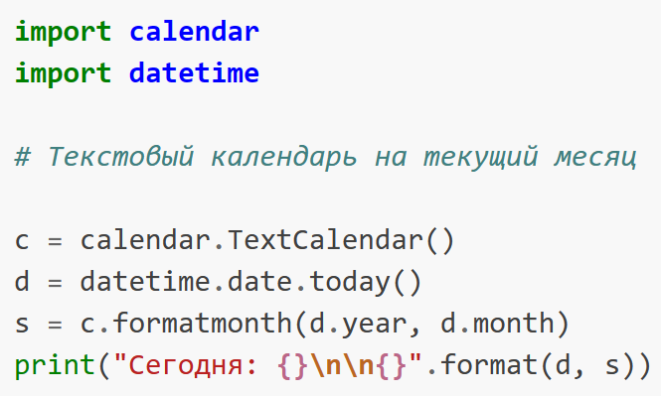
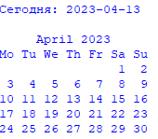
Стандартная библиотека - модуль calendar

Slide 83
Стандартная библиотека - модуль time
содержит функции для работы с временем. Большинство функций является аналогом соответствующих функция языка Си (синтаксис и возможности могут различаться в зависимости от используемой платформы).
time.ctime([seconds]) | Возвращает строку, содержащую время по истечении seconds секунд с момента начала эпохи.
time.perf_counter() | Возвращает доли секунды с момента начала работы ОС. Может использоваться для измерения достаточно малого промежутка времени.
time.sleep(seconds) | Приостанавливает поток выполнения программы на seconds секунд (аргумент может быть вещественным - долей секунды).
Notes:
Основные термины и особенности:
эра (англ. Unix Epoch): количество секунд, прошедших с полуночи (00:00:00 UTC) 1 января 1970 года (четверг)
функции могут не работать с датами вне промежутка от начала эпохи до 2038 г. (проблема 2038 года);
отсутствует проблема 2000 года

Slide 84
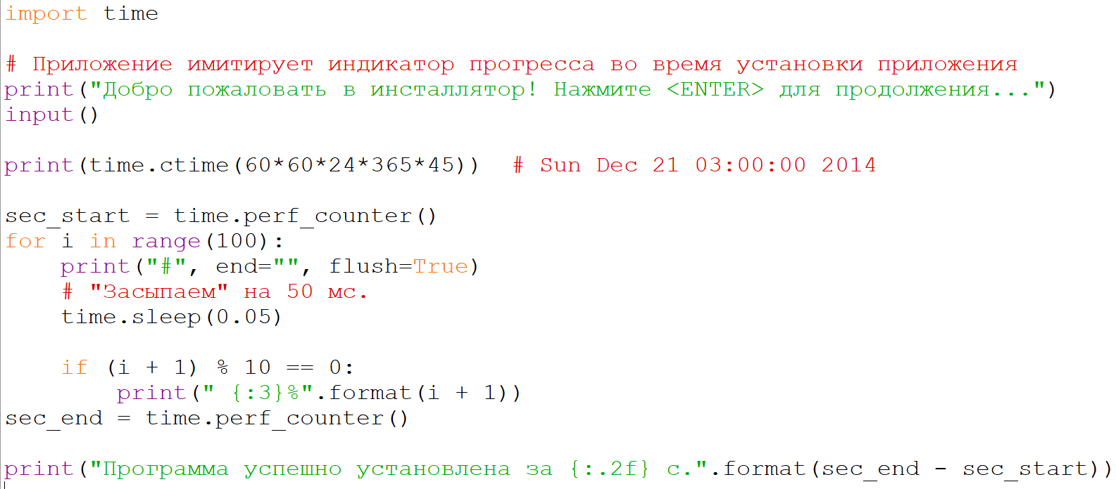
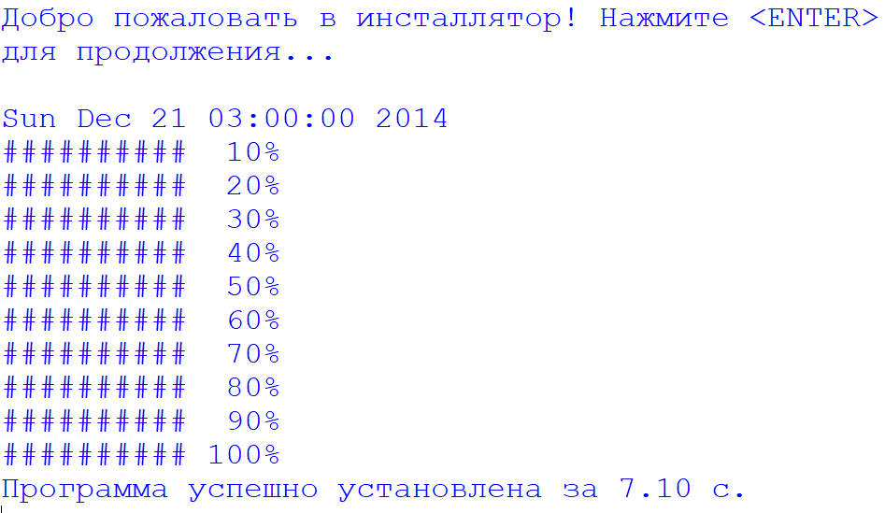
Стандартная библиотека - модуль time
Notes:
Основные термины и особенности:
эра (англ. Unix Epoch): количество секунд, прошедших с полуночи (00:00:00 UTC) 1 января 1970 года (четверг)
функции могут не работать с датами вне промежутка от начала эпохи до 2038 г. (проблема 2038 года);
отсутствует проблема 2000 года
Функция input () в Python, ввод данных с клавиатура. Позволяет производить ввод данных в консоли. Синтаксис: input (prompt). Параметры: prompt - строка подсказки. Возвращаемое значение: строка str, даже если вводятся цифровые значения. Описание: Функция input () позволяет обеспечить ввод пользовательских данных из консоли. Если передан необязательный аргумент подсказки prompt, то он записывается в стандартный вывод без завершающей строки

Slide 85
Стандартная библиотека - пакет pytz
содержит данные о всех временных зонах согласно базе данных часовых поясов
# Список идентификаторов находится в pytz.all_timezones или common_timezones
# for tz in pytz.all_timezones:
# print(tz)
# print(pytz.common_timezones)
Notes:
pytz - Определения мирового часового пояса для Python — документация по pytz 2014.10 (sourceforge.net)
tz database (с англ. timezone database — база данных часовых поясов) или IANA Time Zone Database или zoneinfo database (база данных информации о зонах) — совместно собираемая информация о мировых часовых зонах, предназначенная для использования в первую очередь операционными системами и компьютерными программами^{[2]}. Иногда она упоминается как «база данных Олсона» (Olson database), так как была основана Артуром Дэвидом Олсоном (Arthur David Olson)^{[3]}. Редактором и хранителем базы является Пол Эггерт (Paul Eggert)^{[4]}.
Её самая известная возможность — унифицированное именование часовых поясов, разработанное Полом Эггертом, такое, как «Америка/Нью-Йорк» и «Европа/Париж»^{[5]}. В базе данных пытаются собрать информацию обо всех исторических часовых поясах и всех их гражданских изменениях начиная с 1970 года, эпохи юникс^{[6]}. Она также включает в себя информацию о переходе на летнее время, и даже запись високосных секунд^{[7]}.

Slide 86
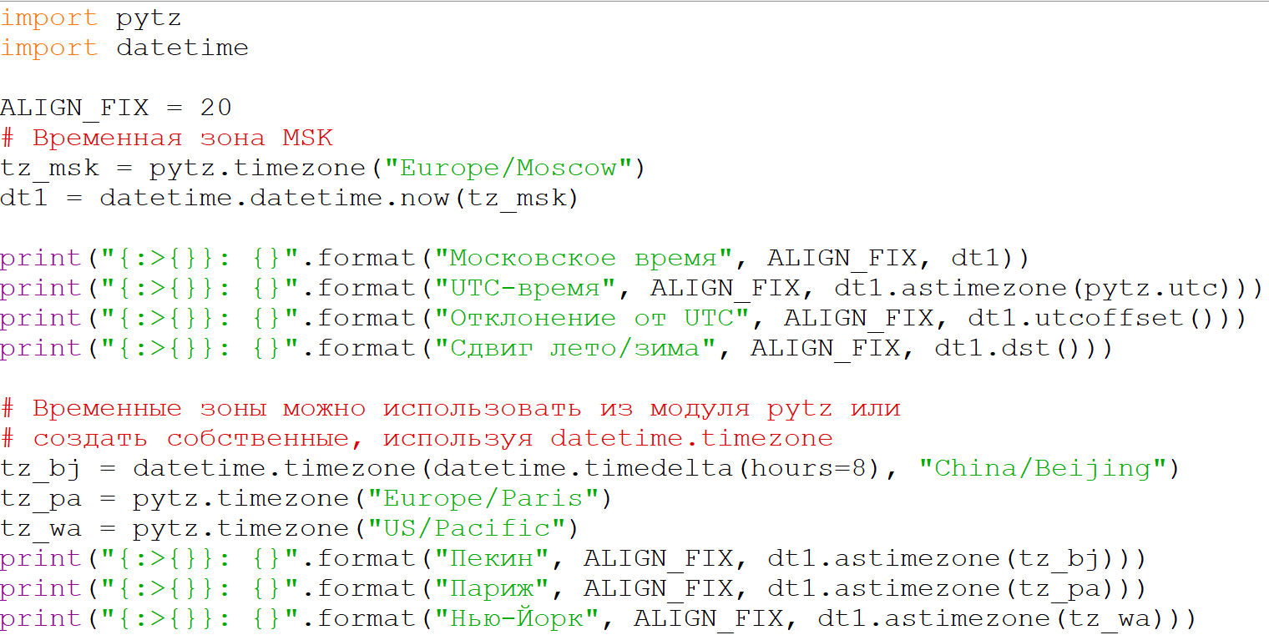
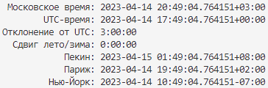
Стандартная библиотека - пакет pytz

Slide 87
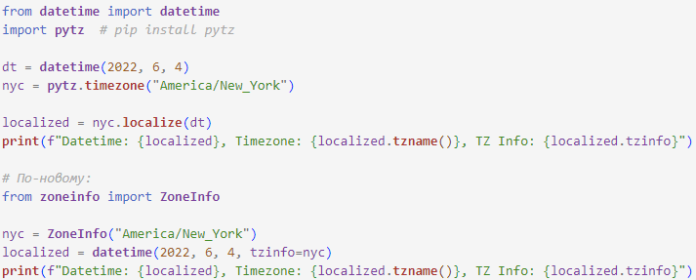
Стандартная библиотека - пакет zoneinfo
Datetime: 2022-06-04 00:00:00-04:00, Timezone: EDT, TZ Info: America/New_York
Notes:
Zoneinfo
До Python 3.9 не существовало встроенного в стандартную библиотеку модуля для преобразований значений даты и времени, связанных с часовыми поясами. Поэтому все пользовались модулем pytz. Но теперь в стандартной библиотеке имеется модуль zoneinfo.
from datetime import datetime
import pytz # pip install pytz
dt = datetime(2022, 6, 4)
nyc = pytz.timezone("America/New_York")
localized = nyc.localize(dt)
print(f"Datetime: {localized}, Timezone: {localized.tzname()}, TZ Info: {localized.tzinfo}")
# По-новому:
from zoneinfo import ZoneInfo
nyc = ZoneInfo("America/New_York")
localized = datetime(2022, 6, 4, tzinfo=nyc)
print(f"Datetime: {localized}, Timezone: {localized.tzname()}, TZ Info: {localized.tzinfo}")
# Datetime: 2022-06-04 00:00:00-04:00, Timezone: EDT, TZ Info: America/New_York
Модуль datetime делегирует все манипуляции с часовыми поясами абстрактному базовому классу datetime.tzinfo. Этот абстрактный базовый класс нуждается в конкретной реализации. До выхода этого модуля такую реализацию, по всей вероятности, брали из pytz. А теперь, когда в стандартной библиотеке есть zoneinfo, этот модуль можно использовать вместо pytz.
У использования zoneinfo, правда, есть один нюанс: модуль предполагает, что в системе имеются сведения о часовых поясах. В UNIX-подобных системах это так. Если же в вашей системе таких данных нет — тогда вам понадобится пакет tzdata. Это — библиотека, поддержкой которой занимаются основные разработчики CPython. В ней имеется база данных часовых поясов IANA.

Slide 88
Стандартная библиотека Python - Платформа и операционная система
Модуль / Пакет | Описание
sys | Переменные и функции, которые используются/взаимодействуют с интерпретатором
platform | Низкоуровневая информация о платформе
os | Унифицированный способ доступа к системным функциям для разных платформ
os.path | Функции для работы с именами путей в ОС
shutil | Высокоуровневые операции с файлами (копирование, удаление и др.)
subprocess | Запуск процессов, присоединение к потокам их ввода/вывода и получение кодов возврата
glob | Поиск путей по заданной маске

Slide 89
Стандартная библиотека Python - Платформа и операционная система
platform.machine() | тип машины, например, 'i386'. Если определить не возможно, возвращается пустая строка.
platform.node() | сетевое имя машины. Если определить не возможно, возвращается пустая строка.
platform.platform(aliased=0, terse=0) | имя платформы в «человекочитаемом» виде, например: 'Windows-10-10.0.14393-SP0'.
platform.processor() | наименование процессора, например: 'Intel64 Family 6 Model 58 Stepping 9, GenuineIntel'.
platform.system() | название операционной системы, например: 'Windows'.
platform.version() | версию операционной системы, например: '10.0.14393'.
platform.uname() | именованный кортеж из результатов вызова функций: (system(), node(), release(), version(), machine(), processor()).

Slide 90
Стандартная библиотека Python - регулярные выражения
Регулярные выражения (англ. Regular Expressions) - это компактная форма записи (шаблон, маска или паттерн) представления о коллекции строк.
Используются для :
проверки соответствия текста критериям,
поиска подстрок,
замены по шаблону на указанную строку,
разбиения строк по точкам совпадения с шаблоном.
Notes:
конструктор выражений (например, онлайн-сервисом https://regex101.com)

Slide 91
Стандартная библиотека Python - регулярные выражения
Регулярные выражения являются строкой-шаблоном для поиска, определяются с помощью мини-языка и могут содержать:
Флаги.
Символы и классы символов.
Квантификаторы.
Группировка и выбор.
Проверка границ (привязки).
конструктор выражений (например, онлайн-сервис https://regex101.com)
Notes:
конструктор выражений (например, онлайн-сервисом https://regex101.com)

Slide 92
Стандартная библиотека Python - регулярные выражения - флаги
Флаги не входят непосредственно в регулярное выражение, однако расширяют его функции. Типичные флаги :
'g' - глобальный поиск (обрабатываются все совпадения с шаблоном поиска);
'i' - регистр букв не имеет значения (по умолчанию любой поиск регистрозависим);
'm' - многострочный поиск;
и др.
Флаг указывается после паттерна, например: '/[0-9]/m'.

Slide 93
Стандартная библиотека Python - регулярные выражения - символы и классы символов
Поиск символов и строк
К специальным символам (также символам-джокерам или символам подстановки) относятся:
\ . ~ $ ? + * { } [ ] ( ) |
В пределах регулярных выражений можно также использовать большинство стандартных экранированных последовательностей языка Python, например, '\n', '\t' и др.
Notes:
Большинство символов могут использоваться как литералы, однако некоторые имеют «специальное назначение» в языке регулярных выражений и потому должны экранироваться символом обратного слеша '\', когда они используются как литералы.
символы-джокеры
https://ru.wikipedia.org/wiki/%D0%A1%D0%B8%D0%BC%D0%B2%D0%BE%D0%BB%D1%8B-%D0%B4%D0%B6%D0%BE%D0%BA%D0%B5%D1%80%D1%8B

Slide 94
Стандартная библиотека Python - регулярные выражения - символы и классы символов
Поиск символов по соответствию
Для поиска не конкретной последовательности символов, а некоторого их множества предназначены классы символов
'[группа_символов]' | любому одиночному символу, входящему в группа_символов. По умолчанию при сопоставлении учитывается регистр. '[аеёиоуэюя]' - найти все гласные буквы в строке; 'п[ое]л' - совпадение для слов 'пел' и 'пол', но не найдет слова 'поел' или 'пил'.
'[^группа_символов]' | любому одиночному символу, НЕ входящему в группа_символов. По умолчанию при сопоставлении учитывается регистр. '[^аеёиоуэюя]' - все символы в тексте, кроме гласных букв.

Slide 95
Стандартная библиотека Python - регулярные выражения - символы и классы символов
Поиск символов по соответствию
'[первый-последний]' | одному символу в диапазоне от первый до последний. '[0-9]' - все цифры тексте.
'.' (точка) | какому-либо одному знаку, кроме '\n'. Для поиска точки необходимо использовать экранирование: '\.' 'м.л' найдет в тексте 'мел', 'мул' и т.д.

Slide 96
Стандартная библиотека Python - регулярные выражения - символы и классы символов
Поиск символов о соответствию
'\w' | любому алфавитно-цифровому знаку. '\w1' найдет в тексте '11' или 'я1'
'\W' | любому символу, НЕ являющимся алфавитно-цифровым знаком.
'\s' | любому пробельному символу (пробел, табуляция и др.)
'\S' | любому знаку, НЕ являющемуся пробельным
'\d' | любой десятичной цифре. выражение '\d-й' найдет в тексте '1-й' или '2-й'
'\D' | любому символу, НЕ являющемуся десятичной цифрой.
Notes:
При использовании онлайн-сервисов будьте внимательны - некоторые не поддерживает Юникод в полном объеме, поэтому, например, выражение '\w' может не находить кириллицу в тексте. В Python данной проблемы нет.

Slide 97
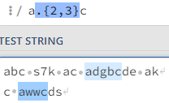
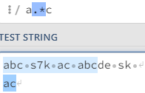
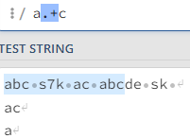
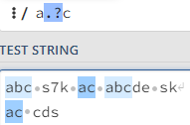
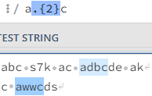
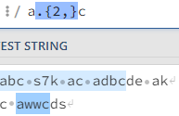
Стандартная библиотека Python - регулярные выражения - квантификаторы
Поиск с указанием количества возможных повторений
записываются после символа/строки/множества
? подключают «ленивый режим»
Квантификатор | Описание
'*' | Ноль или более совпадений
'+' | Одно или больше совпадений
'?' | Ноль или одно совпадение
'{m}' | Совпадение ровно m раз
'{m,}' | Совпадение m и более раз
'{m, n}' | Совпадение от m до n раз
Notes:
Зачастую требуется не только найти слово по символам или группе символов, но и указать количество возможных повторений, для чего в регулярных выражениях используются квантификаторы.
Квантификаторы записываются после символа/строки/множества.
Каждый квантификатор может быть:
жадный (англ. greedy): находит как можно больше подходящих символов;
ленивый (англ. lazy): находит как можно меньше подходящих символов.
По умолчанию, все квантификаторы являются жадными; для включения «ленивого» режима необходимо поставить знак '?' после квантификатора.

Slide 98
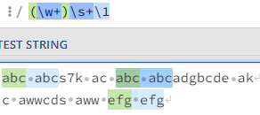
Стандартная библиотека Python - регулярные выражения – группировка '( )'
сгруппировать шаблон поиска (группировка)
использовать его в дальнейшем (группировка с сохранением или захватом)
Обращение к захваченной группе возможно:
по индексу: '\i', где i - это порядковый номер группы;
по имени: '\k<Название>', если группа была именованой.
'(часть_выражения)' | Захватывает соответствующие выражения и присваиваем им нумерацию, начиная с 1. '(\w+)\s+\1' - поиск повторяющихся слов, разделенных пробельным символом (пример упрощен); при этом первое слово будет захвачено в отдельную группу под номером 1

Slide 99
Стандартная библиотека Python - регулярные выражения – группировка '( )'
'(?<имя>часть_выражения)' | Выделяет соответствующую часть выражения в именованную группу. Именованные группы удобно использовать в длинных или сложных регулярных выражениях. '(?<word>\w+)\s+\k<word>' - поиск повторяющихся слов, разделенных пробельным символом (паттерн очень упрощен); при этом первое слово будет захвачен в отдельную группу под именем word
'(?:часть_выражения)' | Определяет невыделяемую группу (без захвата). '(?:\w+)\s' выполнит в тексте поиск слов, отделенных пробельным символом; при этом слово НЕ будет захвачено в отдельную группу

Slide 100
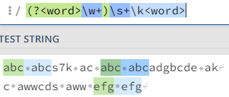
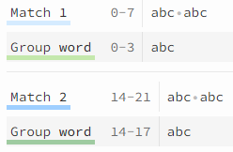
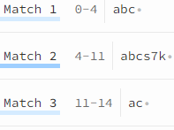
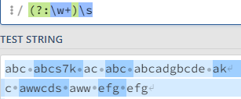
Стандартная библиотека Python - регулярные выражения – группировка '( )'

Slide 101
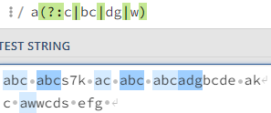
Стандартная библиотека Python - регулярные выражения – выбор '|'
Операция выбора позволяет захватить одно из нескольких выражений в качестве результата поиска
'выражение1| выражение2| выражение3' | Соотв. любому элементу, разделенному вертикальной чертой '|'. 'красн(?:ый|оватый|енький)' найдет в тексте слова 'красный', 'красноватый', 'красненький'; при этом окончание не будет захвачено в группу

Slide 102
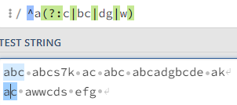
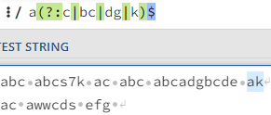
Стандартная библиотека Python - регулярные выражения – проверка границ поиска текста(привязки)
Соответствие должно обнаруживаться:
'^' | в начале строки или после знака переноса (для каждой строки в многострочном режиме)
'$' | в конце строки или до символа '\n' в конце строки (для каждой строки в многострочном режиме)
'\A' | в начале строки
'\Z' | в конце строки или до символа '\n' в конце строки
'\z' | в конце строки
'\G' | в той точке, где заканчивается предыдущее соответствие
'\b' | на границе между символом '\w' (алфавитно-цифровым) и символом '\W' (не алфавитно-цифровым)

Slide 103
Стандартная библиотека Python - регулярные выражения – проверка границ поиска текста(привязки)
Соответствие не должно обнаруживаться:
'\B' | на границе '\b‘ - на границе между символом '\w' (алфавитно-цифровым) и символом '\W' (не алфавитно-цифровым)

Slide 104
Стандартная библиотека Python - модуль re
Способы компиляции регулярного выражения - перевода заданного выражения во внутренний формат :
Для однократной проверки - функции модуля re - во время вызова функции, произойдет компиляция регулярного выражения и дальнейший поиск соответствий.
Для многократной проверки - один раз скомпилировать выражение (получив специальный объект класса re.regex), а затем использовать его методы.
регулярные выражения обычно записываются в виде «сырых» строк
(с префиксом r, подавляющих экранирование): r"\n" вместо "\\n"
Notes:
https://docs.python.org/3/library/re.html - примеры

Slide 105
Стандартная библиотека Python - модуль re - константы
устанавливаются при вызове функции re.compile()
re.IGNORECASE | Флаг проверки регулярного выражения без учета регистра. Не зависит от текущей локали.
re.MULTILINE | Флаг включения многострочного режима. При этом '^' определяет начало, а '$' - окончание каждой строки (без этого режима, определяется соответствие до первого символа переноса строки).
re.DOTALL | Флаг включает соответствие '.' любому символу, включая перенос строки.
Notes:
Механизм регулярных выражений в языке Python предоставляет возможность устанавливать флаги, влияющие на работу регулярных выражений. Обычно флаги устанавливаются при вызове функции re.compile()

Slide 106
Стандартная библиотека Python - модуль re - функции
re.compile(pattern, flags=0) | Компилирует регулярное выражение pattern, используя флаги flags (например, re.MULTILINE) и возвращая объект класса re.regex. regex = re.compile("^.+?(\d)")
re.search(pattern, string, flags=0) | Сканирует строку string на первое вхождение регулярного выражения. Возвращает: - объект класса re.match - если вхождение найдено; - None - если вхождение не найдено. Если результат функции - не None: если достаточно было найти первое вхождение, можно использовать имеющийся объект re.match; если необходимо найти все вхождения, следует воспользоваться функциями re.finditer() или re.findall()

Slide 107

Стандартная библиотека Python - модуль re – функции (возвращают)
re.split(pattern, string, maxsplit=0, flags=0) | список - результат разбиения строки string по совпадениям шаблона pattern. Последним элементом всегда идет «остаток» строки, maxsplit - количество разбиений (0 - любое).
re.findall(pattern, string, flags=0) | список строк всех неперекрывающихся совпадений, просматривая текст для поиска слева направо. Если в регулярном выражении используется группировка, она возвращается в списке в виде кортежа. re.findall(r"\d+", "123aaa bb456b ccc789") # ['123', '456', '789']
re.finditer(pattern, string, flags=0) | итератор, возвращающий объект класса re.match для каждого непересекающегося совпадения регулярного выражения в строке. for match in re.finditer(r"\d+", "123aaa bb456b ccc789"): print(match)

Slide 108
Стандартная библиотека Python - модуль re – функции (возвращают)
re.sub(pattern, repl, string, count=0, flags=0) | строку string, в которой произведена замена всех неперекрывающихся совпадений с шаблоном pattern на строку repl. Если repl - функция, она вызывается для каждого совпадения. re.sub(r"\D+", "_", "123aaa bb456b ccc789") # '123_456_789'
re.escape(string) | строку string, экранируя все символы кроме ASCII, чисел и '_'. Удобно использовать, если в регулярном выражении необходимо отследить часть, которая может являться специальным символом. regex = re.escape('\d+') # '\\d\+'
Exception re.error | Исключение возбуждается, когда строка, переданная в качестве регулярного выражения, содержит ошибки (например, нет парной скобки) или произошла ошибка во время компиляции или поиска вхождений

Slide 109
Стандартная библиотека Python - модуль re – класс regex («регулярное выражение»)
Объект класса re.regex является скомпилированным регулярным выражением
(возвращается функцией re.compile(pattern, flags=0))
Поля:
flags | Флаги, переданные в функцию re.compile() или записанные непосредственно в регулярном выражении.
groups | Количество захваченных групп в регулярном выражении.
pattern | Регулярное выражение в виде, переданном в функцию re.compile().
Notes:
re.compile(pattern, flags=0)
Компилирует регулярное выражение pattern, используя флаги flags (например, re.MULTILINE) и возвращая объект класса re.regex.
Пример:
regex = re.compile("^.+?(\d)")

Slide 110
Стандартная библиотека Python - модуль re – класс regex («регулярное выражение»)
Методы :
search(string[, pos[, endpos]]) | Аналогично re.search().Необязательные параметры pos и endpos определяют начальную и конечную позицию поиска в строке.
split(string, maxsplit=0) | Аналогично re.split().
findall(string[, pos[, endpos]]) | Аналогично re.findall().
finditer(string[, pos[, endpos]]) | Аналогично re.finditer().
sub(repl, string, count=0) | Аналогично re.sub().

Slide 111
Стандартная библиотека Python - модуль re – класс match («совпадение»)
Поля:
pos endpos | Содержат соответствующие значения, переданные через метод re.regex.search().
re | Регулярное выражение, с которым был создан объект.
string | Строка поиска, с которой был создан объект.

Slide 112
Стандартная библиотека Python - модуль re – класс match («совпадение»)
Методы:
group([group1, ...]) | Возвращает одну или несколько подгрупп совпадений (если аргумент один - строку, если несколько - кортеж). Параметр может быть числом или строкой (в случае именованной группы).
groups(default=None) | Возвращает кортеж, содержащий все группы совпадений или default.
groupdict(default=None) | Возвращает словарь, содержащий все именованные группы совпадений или default

Slide 113
Стандартная библиотека Python - модуль re
re.match(pattern, string)
Этот метод ищет по заданному шаблону в начале строки.

Slide 114
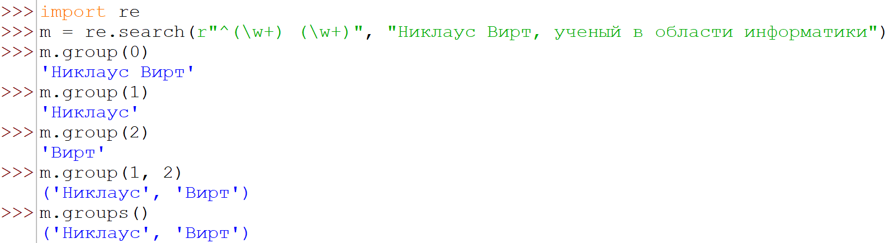
Стандартная библиотека Python - модуль re
Методы:
m.group(0), m.groups(), m.group(1, 2) – все группы совпадений

Slide 115
Стандартная библиотека Python - модуль re
Методы:

Slide 116
Стандартная библиотека Python - модуль re
Методы:
start([group]) end([group]) | Возвращают начальную и конечную позиции вхождения группы group или -1, если группа существует, но ей не найдено соответствие.
span([group]) | Возвращает кортеж (start([group]), end([group])).

Slide 117
Стандартная библиотека Python - модуль re
Notes:
методы start() и end() для того, чтобы узнать начальную и конечную позицию найденной строки

Slide 118
Стандартная библиотека Python - модуль re
Python
Метод search() ищет по всей строке, но возвращает только первое найденное совпадение

Slide 119
Стандартная библиотека Python - модуль re
Notes:
Возвращает список всех найденных совпадений. У метода findall() нет ограничений на поиск в начале или конце строки. Если мы будем искать «…» в нашей строке, он вернет все вхождения «…». Для поиска рекомендуется использовать именно findall(), так как он может работать и как re.search(), и как re.match().

Slide 120
Стандартная библиотека Python - модуль re
Notes:
метод разделяет строку по заданному шаблону
Метод split() принимает также аргумент maxsplit со значением по умолчанию, равным 0. В данном случае он разделит строку столько раз, сколько возможно, но если указать этот аргумент, то разделение будет произведено не более указанного коли
чества раз.
Мы установили параметр maxsplit равным 1, и в результате строка была разделена на две части вместо трех.

Slide 121
Стандартная библиотека Python - модуль re
Notes:
Ищет шаблон в строке и заменяет его на указанную подстроку. Если шаблон не найден, строка остается неизменной.

Slide 122
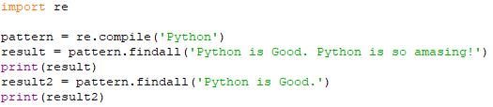

Стандартная библиотека Python - модуль re
можем собрать регулярное выражение в отдельный объект, который может быть использован для поиска
Notes:
. Это также избавляет от переписывания одного и того же выражения.

Slide 123
Стандартная библиотека Python - модуль re
result = re.findall(r'.', 'AV is largest Analytics community of India')
print(result)
Результат:
['A', 'V', ' ', 'i', 's', ' ', 'l', 'a', 'r', 'g', 'e', 's', 't', ' ', 'A', 'n', 'a', 'l', 'y', 't', 'i', 'c', 's', ' ', 'c', 'o', 'm', 'm', 'u', 'n', 'i', 't', 'y', ' ', 'o', 'f', ' ', 'I', 'n', 'd', 'i', 'a']
result = re.findall(r'\w', 'AV is largest Analytics community of India')
print(result)
Результат:
['A', 'V', 'i', 's', 'l', 'a', 'r', 'g', 'e', 's', 't', 'A', 'n', 'a', 'l', 'y', 't', 'i', 'c', 's', 'c', 'o', 'm', 'm', 'u', 'n', 'i', 't', 'y', 'o', 'f', 'I', 'n', 'd', 'i', 'a']
Notes:
re.findall(r'.', …) – вытащить каждый символ
re.findall(r'\w', ….) – вытащить каждый символ кроме пробела

Slide 124
Стандартная библиотека Python - модуль re
result = re.findall(r'\w*', 'AV is largest Analytics community of India')
print(result)
Результат: все слова, включая пробелы
['AV', ' ', 'is', ' ', 'largest', ' ', 'Analytics', ' ', 'community', ' ', 'of', ' ', 'India', ' ']
result = re.findall(r'\w+', 'AV is largest Analytics community of India')
print(result)
Результат: все слова, не включая пробелы
['AV', 'is', 'largest', 'Analytics', 'community', 'of', 'India']

Slide 125
Стандартная библиотека Python - модуль re
result = re.findall(r'^\w+', 'AV is largest Analytics community of India')
print(result)
Результат: первое слово из строки
['AV']
result = re.findall(r'\w+$', 'AV is largest Analytics community of India')
print(result)
Результат: последнее слово из строки
[‘India’]

Slide 126
Стандартная библиотека Python - модуль re
result = re.findall(r'\w\w', 'AV is largest Analytics community of India')
print(result)
Результат: два последовательных символа, кроме пробельных
['AV', 'is', 'la', 'rg', 'es', 'An', 'al', 'yt', 'ic', 'co', 'mm', 'un', 'it', 'of', 'In', 'di']
result = re.findall(r'\b\w.', 'AV is largest Analytics community of India')
print(result)
Результат: два последовательных символа, используя символ границы слова (\b)
['AV', 'is', 'la', 'An', 'co', 'of', 'In']

Slide 127
Стандартная библиотека Python - модуль re
Вернуть домены из списка email-адресов
result = re.findall(r'@\w+', 'abc.test@gmail.com, xyz@test.in, test.first@analyticsvidhya.com, first.test@rest.biz')
print(result)
Результат:
['@gmail', '@test', '@analyticsvidhya', '@rest']
result = re.findall(r'@\w+.\w+', 'abc.test@gmail.com, xyz@test.in, test.first@analyticsvidhya.com, first.test@rest.biz')
print(result)
Результат:
['@gmail.com', '@test.in', '@analyticsvidhya.com', '@rest.biz']

Slide 128
Стандартная библиотека Python - модуль re
Вернуть домены из списка email-адресов
result = re.findall(r'@\w+.(\w+)', 'abc.test@gmail.com, xyz@test.in, test.first@analyticsvidhya.com, first.test@rest.biz')
print(result)
Результат:
['com', 'in', 'com', 'biz']

Slide 129
Стандартная библиотека Python - модуль re
Извлечь дату из строки
result = re.findall(r'\d{2}-\d{2}-\d{4}', 'Amit 34-3456 12-05-2007, XYZ 56-4532 11-11-2011, ABC 67-8945 12-01-2009')
print(result)
Результат:
['12-05-2007', '11-11-2011', '12-01-2009']
result = re.findall(r'\d{2}-\d{2}-(\d{4})', 'Amit 34-3456 12-05-2007, XYZ 56-4532 11-11-2011, ABC 67-8945 12-01-2009')
print(result)
Результат:
['2007', '2011', '2009']

Slide 130
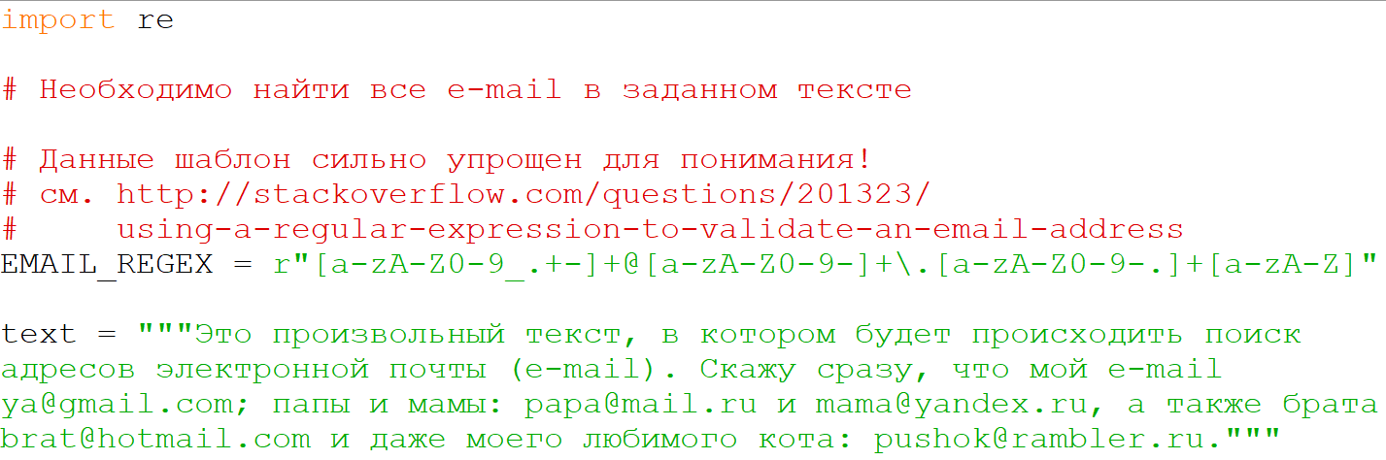
Стандартная библиотека Python - модуль re

Slide 131
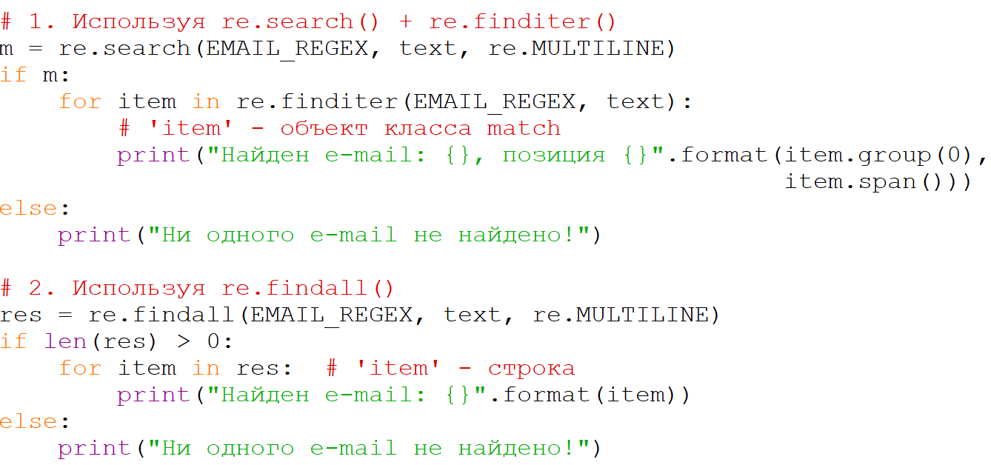

Стандартная библиотека Python - модуль re

Slide 132
Стандартная библиотека Python - модуль re

Slide 133

Стандартная библиотека Python - модуль re

Slide 134


Стандартная библиотека Python - модуль re

Slide 135


Стандартная библиотека Python - модуль re

Slide 136


Стандартная библиотека Python - модуль re
Notes:
https://docs.python.org/3/library/re.html
https://tproger.ru/translations/regular-expression-python/

Slide 137
Стандартная библиотека Python - модуль re
Извлечь слова, начинающиеся на гласную
Извлечь слова, начинающиеся на согласную
Notes:
https://docs.python.org/3/library/re.html
https://tproger.ru/translations/regular-expression-python/

Slide 138
Стандартная библиотека Python - модуль re
Проверить формат телефонного номера: длиной 10 знаков и начинаться с 8 или 9
Разбить строку по нескольким разделителям
Notes:
https://docs.python.org/3/library/re.html
https://tproger.ru/translations/regular-expression-python/

Slide 139
Стандартная библиотека Python - модуль re
извлечь информацию из html-файла, заключенную между <td> и </td>, кроме первого столбца с номером. Также будем считать, что html-код содержится в строке
Notes:
https://docs.python.org/3/library/re.html
https://tproger.ru/translations/regular-expression-python/

Slide 140
Визуализация данных- библиотека matplotlib
поддерживает многие виды диаграмм:
графики;
диаграммы разброса;
столбчатые диаграммы и гистограммы;
круговые диаграммы;
ствол-лист диаграммы;
контурные графики;
поля градиентов;
спектральные диаграммы
и др.
Notes:
http://matplotlib.org/users/screenshots.html
http://matplotlib.org/gallery.html
Matplotlib распространяется на условиях BSD-подобной лицензии. Библиотека поддерживает двумерную (2D) и трехмерную (3D) графику, а также анимированные рисунки.
Создаваемые изображения могут быть использованы в мультимедийных приложениях, научных проектах, а также различных документах, публикациях и веб-приложениях. Исторически библиотека формировалась под влиянием математического пакета Matlab, но являлась и является независимым от него проектом. Построенная на принципах ООП, библиотека также имеет процедурный интерфейс pylab, который предоставляет аналоги команд Matlab.
Последняя стабильная версия библиотеки поддерживает Python 2.6 и выше.

Slide 141
Визуализация данных- библиотека matplotlib
Можно указать оси координат, сетку, добавить аннотации, использовать логарифмическую шкалу или полярные координаты.
Созданные изображения могут быть легко сохранены, в частности, в популярные форматы (JPEG, PNG и др.).

Slide 142

Визуализация данных- библиотека matplotlib
на базе Linux можно воспользоваться пакетным менеджером и установить python3-matplotlib
http://matplotlib.org/users/screenshots.html - см (Source code)
http://matplotlib.org/gallery.html
Notes:
http://matplotlib.org/users/installing.html
В matplotlib все объекты организованы в единую иерархию:
На вершине иерархии находится конечный автомат (модель, число возможных внутренних состояний которой конечно), предоставляемый модулем matplotlib.pyplot. На данном уровне все функции, используемые для рисования диаграмм (линии, рисунки, текст и т.д.) применяются к текущему изображению.
На уровне ниже располагается объектно-ориентированный интерфейс, используемый для создания изображений, где объектами являются само изображение, оси координат, графические примитивы и т.д.

Slide 143
Визуализация данных- библиотека matplotlib
Все функции построения диаграмм ожидают аргументы следующих типов:
np.array,
np.ma.masked_array
набор или массив значений из пакета NumPy (устанавливается вместе с matplotlib), однако стандартные последовательности Python также допускаются к использованию
Notes:
NumPy - фундаментальный пакет для научных вычислений на Python, который содержит:
мощный объект - многомерный массив (в т.ч. матрицы);
высокоуровневые функции для работы с массивами, линейной алгеброй и а также быстрого создания набора данных (примерный аналог - функция range());
инструменты для интеграции кода на C/C++ и Fortran.

Slide 144
Визуализация данных- библиотека matplotlib
Модуль верхнего уровня matplotlib содержит функции для конфигурации библиотеки.
matplotlib.rc(group, **kwargs)
Устанавливает параметры **kwargs для группы объектов group (например, "font" для шрифта) , если шрифт в ОС по умолчанию не поддерживает кириллицу.
import matplotlib
# "Включение" поддержки кириллицы
matplotlib.rc("font", family="Arial, Ubuntu")

Slide 145


Slide 146
Визуализация данных- библиотека matplotlib
Все элементы изображения унаследованы от класса Artists (модуль artist) и делятся на 2 типа:
Примитивы – стандартные графические объекты на изображении: линия (класс Line2D), прямоугольник (класс Rectangle), текст (класс Text) и т.д.
Контейнеры – объекты, внутри которых размещаются примитивы: координатная плоскость (класс Axes), оси (класс Axis) или изображение (класс Figure).

Slide 147
Визуализация данных- библиотека matplotlib
Построение простой диаграммы
Создать объект Figure.
Используя объект Figure, добавить координатную плоскость Axes (одну или несколько).
Используя методы Axes, добавить на изображение графические примитивы.
Отобразить и/или сохранить изображение.

Slide 148

Визуализация данных- библиотека matplotlib

Slide 149

Визуализация данных- библиотека matplotlib

Slide 150

Визуализация данных- библиотека matplotlib

Slide 151
Визуализация данных- библиотека matplotlib
Функция pyplot.subplots() представляет один из способов создания изображения и координатной оси (https://matplotlib.org/2.0.2/api/pyplot_api.html )

Slide 152
Визуализация данных- библиотека matplotlib
matplotlib.pyplot.subplots(nrows=1, ncols=1, sharex=False, sharey=False, squeeze=True, subplot_kw=None, gridspec_kw=None, **fig_kw)
nrows (int), ncols (int) – количество координатных плоскостей по вертикали(горизонтали);
sharex (bool или {"none", "all", "row", "col"}), sharey(…) – является ли ось OX (OY) общей для нескольких плоскостей:
True или "all": оси OX и OY будут общими для всех координатных плоскостей;
False или "none": оси OX и OY будут отдельными для каждой координатной плоскости;
"row": оси OX и OY будут общими для всех координатных плоскостей по вертикали;
"col": оси OX и OY будут общими для всех координатных плоскостей по горизонтали.
Результат - кортеж:
fig: изображение (класс Figure);
ax: одна или несколько координатных плоскостей (класс Axes).

Slide 153
Визуализация данных- библиотека matplotlib
matplotlib.pyplot.show(*args, **kw) | Выводит изображение на экран в отдельном окне
matplotlib.pyplot.savefig(fname, dpi=None, facecolor='w', edgecolor='w', orientation='portrait', papertype=None, format=None, transparent=False, bbox_inches=None, pad_inches=0.1, frameon=None) | Сохраняет текущее изображение в файл fname; Доп. Можно установить: dpi (англ. Dots Per Inch - количество точек на дюйм), ориентацию (альбомная или портретная), прозрачность, отступы и т.д.

Slide 154
Визуализация данных- библиотека matplotlib
Заголовок диаграммы и подписи осей
set_title(label, fontdict=None, loc='center', **kwargs) | Установить заголовок диаграммы. Обязательный параметр:label (str) – заголовок диаграммы. Результат - текст (класс Text).
set_xlabel(xlabel, fontdict=None, labelpad=None, **kwargs) | Установить подпись оси OX. Обязательный параметр: xlabel (str) – подпись оси OX.
set_ylabel(ylabel, fontdict=None, labelpad=None, **kwargs) | Установить подпись оси OY. Обязательный параметр: ylabel (str) – подпись оси OY.

Slide 155

Визуализация данных- библиотека matplotlib
Заголовок диаграммы и подписи осей

Slide 156

Визуализация данных- библиотека matplotlib
Заголовок диаграммы и подписи осей

Slide 157
Визуализация данных- библиотека matplotlib
Координатная сетка и масштабирование
Координатная плоскость поддерживает настройку:
координатной сетки (метод Axes.grid());
соотношения сторон (метод Axes.set_aspect());
пределов осей (методы Axes.set_xlim() и Axes.set_ylim());
положения линий осей (поле Axes.spines и метод Spines.set_position()).

Slide 158


Визуализация данных- библиотека matplotlib
Легенда
Метод Axes.legend()) - размещает легенду на координатной плоскости
Параметр loc - положение легенды:
"best" (авто-размещение);
"upper right" (по умолчанию),
"upper left";
"lower left";
"lower right";
"right";
"center left";
"center right";
"lower center";
"upper center";
"center".
ax.legend([line1, line2, line3],
['label1', 'label2', 'label3'])
line1, = ax.plot([1, 2, 3], label='label1')
line2, = ax.plot([1, 2, 3], label='label2')
ax.legend(handles=[line1, line2])

Slide 159
Визуализация данных- библиотека matplotlib
Текст и аннотации (поддерживается формат TeX)
произвольный текст (метод Axes.text());
аннотация (метод Axes.annotate()).
text(x, y, s, fontdict=None, withdash=False, **kwargs) | Добавляет текст s на координатную плоскость в координаты (x, y) (левый верхний угол). Возможные ключи **kwargs - свойства текстового объекта (класс Text), определяющие отображение текста.
annotate(*args, **kwargs) | Добавляет аннотацию s на координатную плоскость в координаты (x, y). s (str) – текст аннотации; xy – координаты точки аннотации; xytext – координаты текста аннотации (по умолчанию „xy“, левый верхний угол); arrowprops (dict) – свойства стрелки-указателя на аннотацию.
Notes:
Текст в matplotlib поддерживает известный научный формат TeX (произносится как «тех»), позволяющий записывать сложные математические выражения.

Slide 160


Визуализация данных- библиотека matplotlib
Текст и аннотации
Notes:
Текст в matplotlib поддерживает известный научный формат TeX (произносится как «тех»), позволяющий записывать сложные математические выражения.

Slide 161

Визуализация данных- библиотека matplotlib
Несколько графиков

Slide 162
Визуализация данных- библиотека matplotlib
Несколько графиков
fig, (ax1, ax2) = plt.subplots(ncols=2) # 2 диаграммы по горизонтали
Notes:
import numpy as np
import matplotlib
import matplotlib.pyplot as plt
if __name__ == "__main__":
x = np.arange(-8, 3, 0.1) # x - массив np.array
y1 = abs(x**2 + 4*x - 5)
y2 = [9] * len(x)
fig, (ax1, ax2) = plt.subplots(ncols=2) # 2 диаграммы по горизонтали
# 1) 1-й график
# Настройки диаграммы и осей
ax1.set_title("Графики функций: экстремум")
ax1.set_xlabel("Ось абсцисс")
ax1.set_ylabel("Ось ординат")
ax1.grid(True)
# 2 графика
ax1.plot(x, y1, 'r', linewidth=3, label="Парабола")
ax1.plot(x, y2, label="Линия")
# Аннотации и текст
ax1.annotate(r"Экстремум функции = $\frac{-b}{2a} = \frac{-4}{2} = -2$",
xy=(-2, 9), xytext=(-4.8, 15.5),
arrowprops=dict(facecolor="black", shrink=0.05))
ax1.text(-7, 24.5, "На диаграмме 2 графика:\nпарабола и линия экстремума")
# Легенда
ax1.legend()
# 2) 2-й график
# Настройки диаграммы и осей
ax2.set_title("Графики функций: корни уравнения")
# 3 графика
y2 = list(range(-20, 21))
x2 = [-5] * len(y2)
x3 = [1] * len(y2)
ax2.plot(x, y1, linewidth=3, label="Парабола")
ax2.plot(x2, y2, label="Корень 1")
ax2.plot(x3, y2, label="Корень 2")
# Аннотации и текст
ax2.text(-2, 27, "На диаграмме 3 графика:\nпарабола и корни",
horizontalalignment="center")
ax2.annotate("Корень 1 = -5", xy=(-5, -1.5), xytext=(-10, -5),
arrowprops=dict(
facecolor="black", connectionstyle="angle3",
arrowstyle="->"
))
ax2.annotate("Корень 2 = 1", xy=(1, -1.5), xytext=(2, -8),
arrowprops=dict(
facecolor="black", connectionstyle="angle3",
arrowstyle="->"
))
ax2.set_xlim(-10, 10)
ax2.set_ylim(-10, 10)
ax2.spines["left"].set_position("center")
ax2.spines["bottom"].set_position("center")
ax2.spines['top'].set_visible(False)
ax2.spines['right'].set_visible(False)
# Легенда
ax2.legend(loc="best")
plt.show()

Slide 163

Визуализация данных- библиотека matplotlib
Основные типы диаграмм
График Axes.plot()
Круговая диаграмма Axes.pie()
Столбчатая (линейчатая) диаграмма
Axes.bar(), Axes.barh()
Гистограмма Axes.hist()

